Slide 1



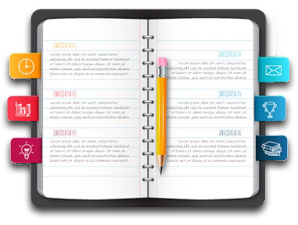


Ética para Amador
EDISON CHAVEZ 25-03/2022
1
2
DE QUE VA LA ETICA
ORDENES,COSTUMBRES Y CAPRICHOS
Distingue lo bueno y lo malo, el poder de decir si o no, los hombres estamos programados para muchas cosas como beber agua, sabemos que nuestros pensamientos vienen condicionados por el lenguaje
En muchas ocasiones estamos obligados a decidir lo que no queremos, o también por capricho lo hacemos
3
HAS LO QUE QUIERAS
4
DATE LA BUENA VIDA
Tenemos libertad de hacer las cosas y poder elegir hay que tomar en cuenta que la MORAL, es lo que debemos hacer y la ETICA es saber lo que tenemos que hacer
Considera que podemos tener todo por un capricho, pero muchas veces cambiamos un privilegio de acuerdo a las circunstancias.
5
6
DESPIERTA BABY
NO SER IMBECILES
No se trata de elegir cosas materiales si no elegir buenos seres humanos tratar a las personas como quieres que te traten a ti.
Imbécil es una forma de expresarse esta palabra significa bastón y nos manifiesta que muchas veces no sabe lo que quiere y por capricho obtener beneficios.

Slide 2
Ética para Amador
EDISON CHAVEZ 25-03/2022
7
8
TATANTO GUSTO
PONTE EN SU LUGAR
El hecho de ser inmorales conlleva a fracasos, malos ratos e incluso a ser condenados por la sociedad por su actitud.
Las cosas o formas de vivir dejan huellas en tu vida ya sea del bien o mal, hombre o mujer, amigo o enemigo prácticamente son tus reflejos
9
laxxdddddddddd
ELECCIONES GENERALES
Las lecciones que nos deja este gran escritor son importantes en la vida cotidiana, aplicarles significa apreciar y considerar.
Tanta desconfianza a creado la actitud de los políticos que a todos los tenemos de inmorales , para ellos la ética es una arma antojadiza,
BIBLIOGRAFIA
CONCEPTOS TOMADOS DE FERNANDO SAVATER EDITORAL ARIEL, SELECCIÓN A CARGO DEL MAESTRO FERNANDO AURELIO LOPEZ
EDISON CHAVEZ
ISTTE 25/03/2022

